Slide 1
Численное моделирование поведения саморасширяющегося покрытого эндобилиарного стента
Выполнил студент гр. 3631503/70302 Охотников А.О.
Руководитель,к.т.н, доцент Антонова О.В.
Научный консультант,д.м.н,профессор Охотников О.И.
Санкт-Петербург 2021

Slide 2
Необходимость использования стентов
Синдром механической желтухи
Злокачественные опухоли перипапиллярной зоны (головка поджелудочной железы, 12-перстная кишка, общий желчный проток, большой дуоденальный сосочек 12-п кишки)
Возможности радикального хирургического лечения перипапиллярных злокачественных опухолей ограничены, и большинство пациентов получают паллиативное лечение, направленное на продление жизни, но не на излечение, а также улучшение качества остаточной жизни.
Нарушение функции печени
Нарушение функции почек
Нарушение функций головного мозга
Смерть от полиорганной недостаточности
2

Slide 3
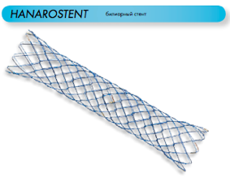
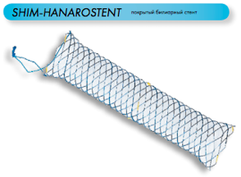
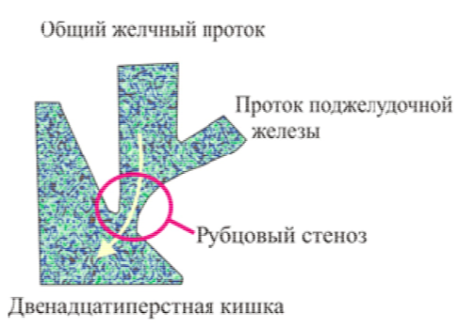
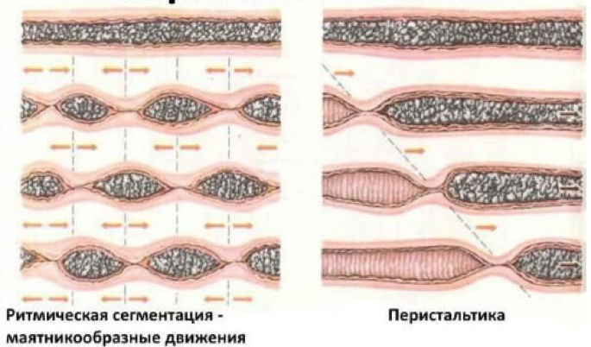
Виды эндобилиарных стентов
Область установки стента
Виды нагрузок на стент
3

Slide 4
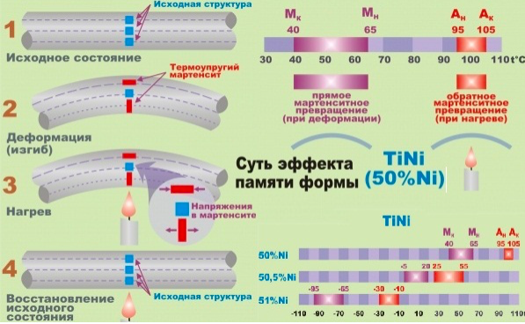
Математическая модель материалов с ЭПФ
$ε_{ij}=ε_{ij}^{e}+ ε_{ij}^{p}$ (1)
В данном соотношении $ε^{e}, ε^{p}$- тензоры упругой и фазовой деформации соответственно.
Соотношения для фазовой деформации имеют следующий вид (2), (3).
$dε_{ij}^{p}=\left(c_{0}σ_{ij}^{′}+ε_{ij}^{p}\right)dq, dq>0,$ (2)
$dε_{ij}^{p}=\left( \frac{a_{0}{ε_{ij}}^{\left(0\right)}}{\left(\exp\left(a_{0}\right)−1\right)}+a_{0}ε_{ij}^{p} \right)dq, dq<0$ (3)
Для упругой деформации соотношение имеет вид:
${ε_{ij}^{e}}^{′}=\frac{σ_{ij}^{′}}{2G}$, $ε_{ii}^{e}=\frac{σ_{ii}}{K}$ (4)
G-модуль сдвига,
K-модуль объемного сжатия.
$q_{1}=cos\left[ \frac{π}{2}(\frac{ T−k\sqrt{σ_{ij}σ_{ij }}−M_{f }}{ M_{s}−M_{f}}) \right], q>0$ (5)
$q_{2}=cos\left[ \frac{π}{2}(\frac{ T−k\sqrt{σ_{ij}σ_{ij }}−A_{s }}{ A_{f}−A_{s}}) \right], q<0$ (6)
$q_{1}, q_{2}−$доля аустенита и мартенсита,
$a_{0}$, k, $c_{0}$- коэффициенты материала, получаемые из эксперимента прямого превращения.
4

Slide 5
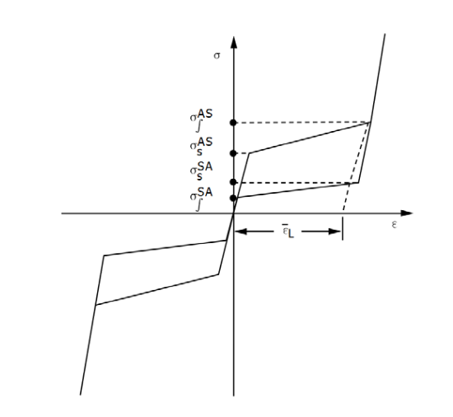
Исследование ЭПФ в программном комплексе Ansys
Эффект памяти формы
Суперэластичность
1. Параметр упрочнения.
2. Эталонная температура.
3. Предел упругости.
4. Параметр масштабирования температуры.
5. Максимальная деформация трансформации.
6. Модуль упругости мартенсита.
σ_{s}^{AM} - начальное значение напряжения для прямого фазового превращения.
σ_{f}^{AM} - конечное значение напряжения для прямого фазового превращения.
σ_{s}^{MA} - начальное значение напряжения для обратного фазового превращения
σ_{f}^{MA} - конечное значение напряжения для обратного фазового превращения.
ε_{L} - максимальная остаточная деформация.
Идеализированная диаграмма
5

Slide 6
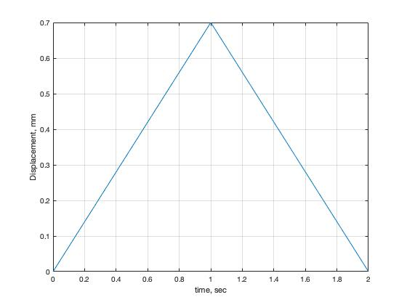
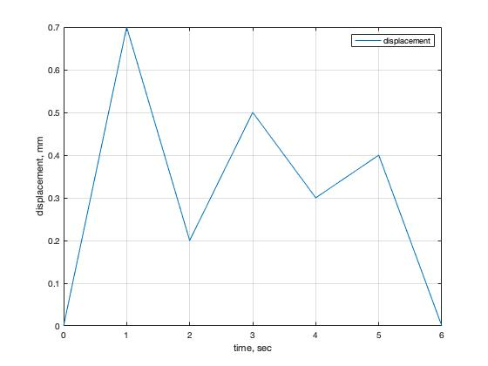
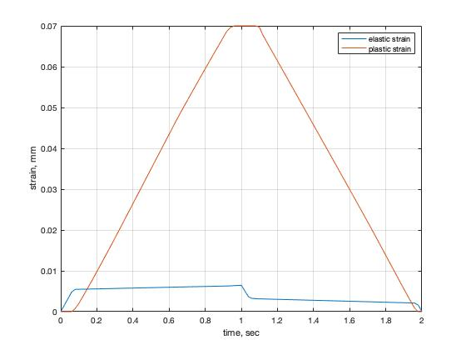
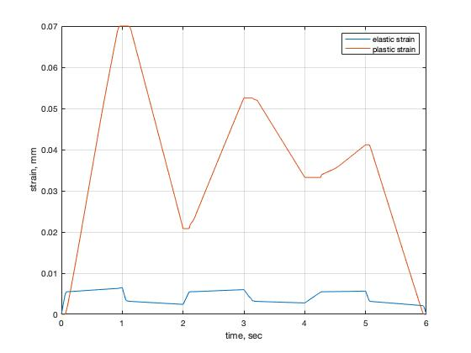
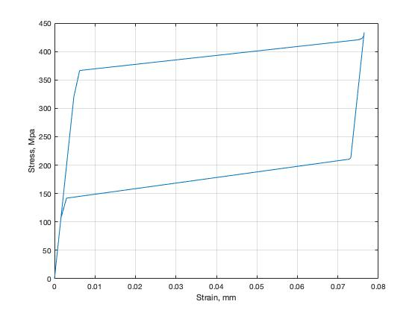
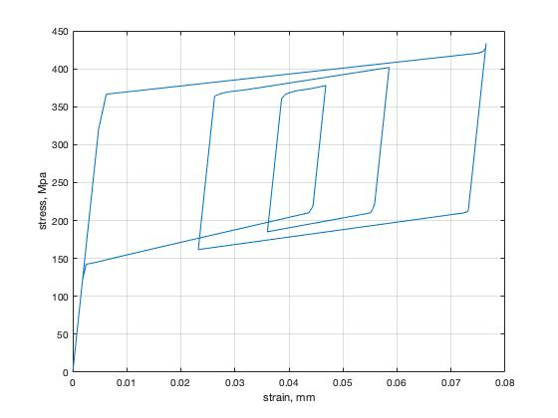
Суперэластичность NiTi в программном комплексе ANSYS
E = 6.7*10¹⁰ Па ;
ν = 0.33 ;
ε_{L}=0.07 мм;
σ_{s}^{AM} =366 МПа;
σ_{f}^{AM} = 422 MПA;
σ_{s}^{MA} = 211 МПа;
σ_{f}^{MA} =141 МПа;
α = 0.
6

Slide 7
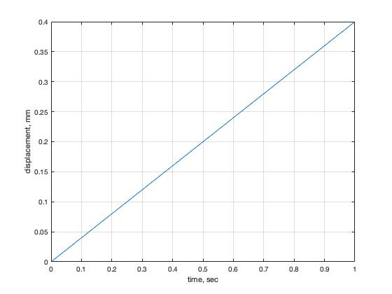
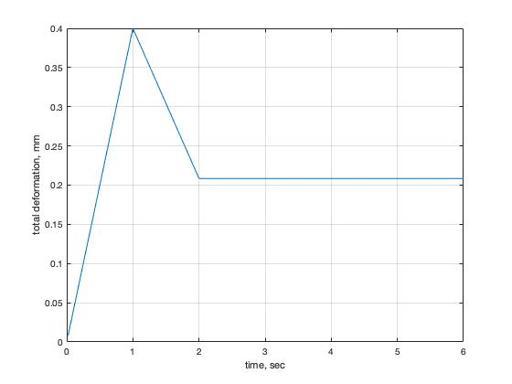
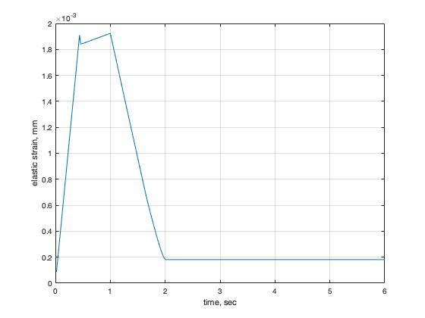
Эффект памяти формы у NiTi
Параметр упрочнения = 900 МПа;
Эталонная температура = 25 ºC;
Предел упругости = 30 МПа;
Параметр масштабирования температуры = 0.89 МПа* ºC⁻¹;
Максимальная деформация трансформации = 0.074%;
Модуль упругости
мартенсита = 20000 МПа.
7

Slide 8
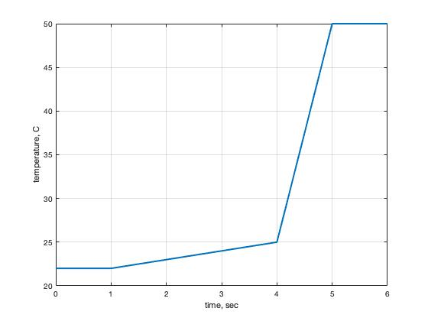
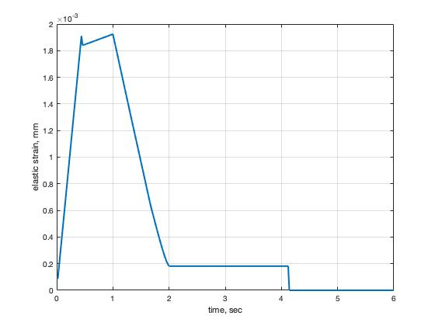
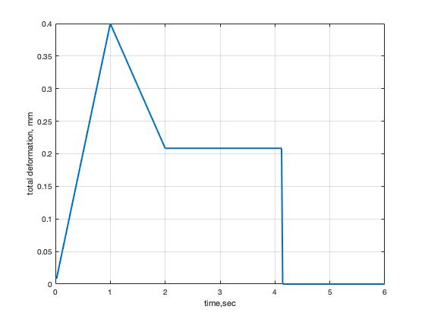
Эффект памяти формы у NiTi
8

Slide 9
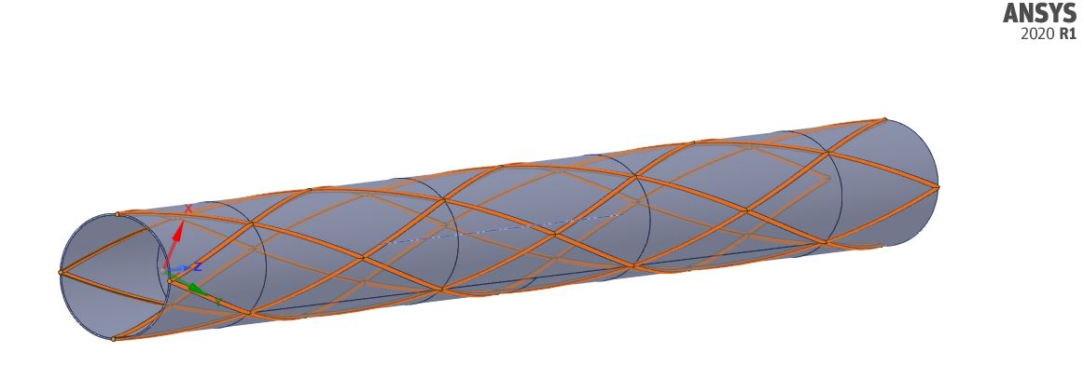
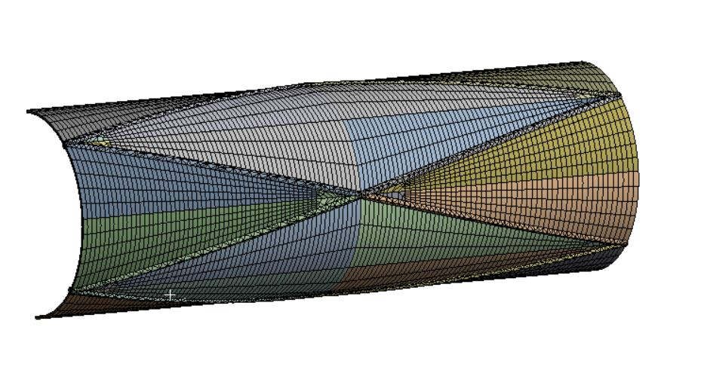
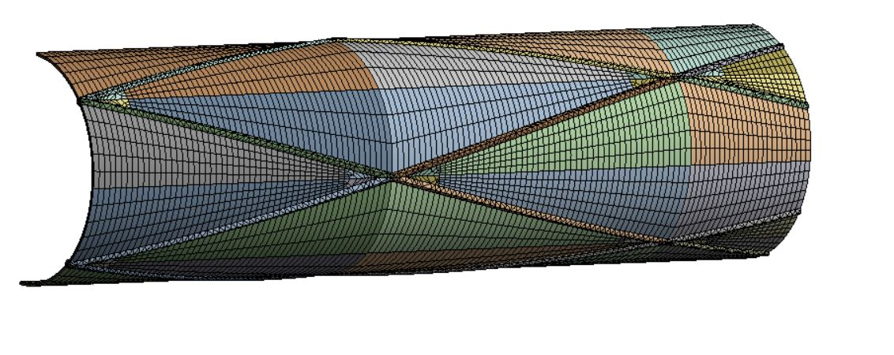
Численное моделирование эндобилиарного стента в программном комплексе Ansys
Геометрическая модель стента
КЭ модели стента
Прикладываемая нагрузка
9

Slide 10
Результаты решения
Распределение эквивалентных напряжений по Мизесу
Распределение полных деформаций
10

Slide 11
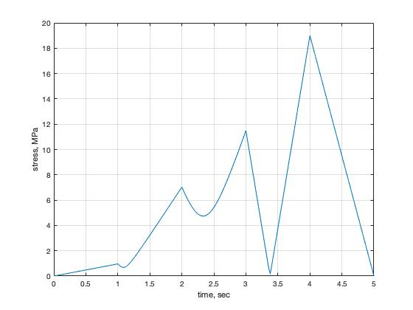
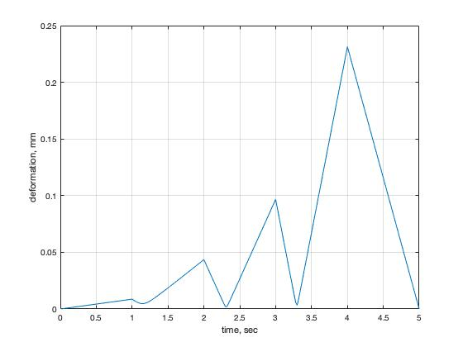
Результаты решения
Распределение эквивалентных напряжений.
Распределение суммарных деформаций.
Рассматриваемая точка.
Рассматриваемая точка.
Деформированная модель в разные моменты времени.
Изменение напряжений в рассматриваемой точке.
Изменение деформаций в рассматриваемой точке.
11

Slide 12
Анализ результатов
В результате были получены значения максимальных деформаций и напряжений для 3 условий установки стента – 25%, 30% и 50% активной части стента.
Активная часть стента , %. | 25 | 30 | 50
Максимальное напряжение по Мизесу, МПа. | 7,98 | 7,09 | 18,99
Максимальная полная деформация,мм. | 0,034 | 0,028 | 0,231
Максимальное значение напряжений и деформаций наблюдаются в последней постановке стента, соответствующая 50% длины активной части.
Риск рефлюкса содержимого двенадцатиперстной кишки при такой установке минимален, что говорит о выборе такого типа установки, как самой безопасной для пациента.
C точки зрения повреждения со временем, риск максимален.
12

Slide 13
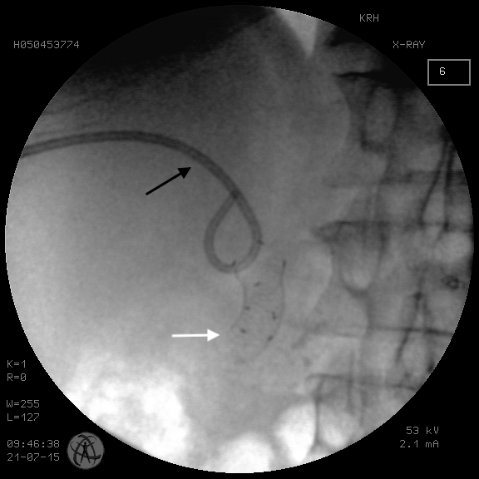
Задачи в развитие данной тематики
Задача гидродинамики, которая состоит в изучении зависимости заброса содержимого 12-пкишки от длины активной части стента
Задача многоцикловой устойчивости стента к разрушению
Перелом стента
13

Slide 14
Спасибо за внимание!

